Slide 1
用行动践行责任
——共抗疫情，爱国力行主题宣传教育（二）
主讲人 陈玉军
中共隆德县第二中学总支委员会
2020.3

Slide 2
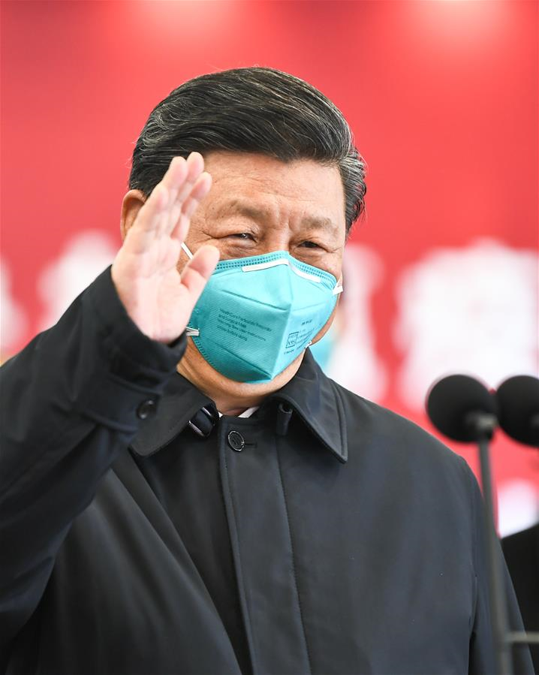
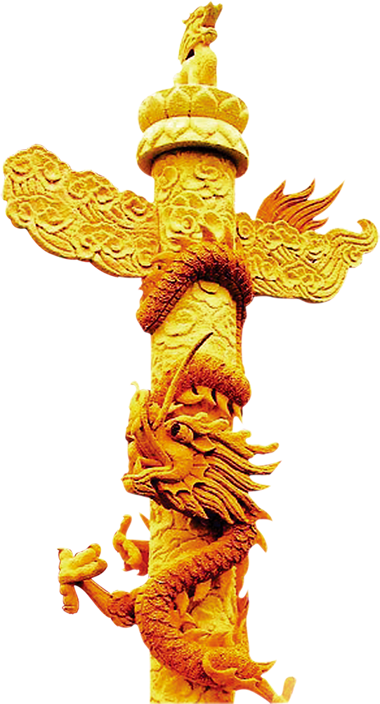
又是一年春好处，在这春花烂漫、草长莺飞的季节，同学们本应早已走进校园，与我们一起在教室里读书、上课，在操场上做操、跑步，与同窗好友一起嬉笑玩耍，但是一场突如其来的疫情，打乱了所有秩序。这次新冠肺炎疫情是新中国成立以来，传播速度最快、感染范围最广、防控难度最大的重大突发公共卫生事件，牵动着14亿国人的心。这不仅是对我国治理体系和治理能力的一次大考，更是对中华民族民族意志和民族精神的一次严峻考验。

Slide 3
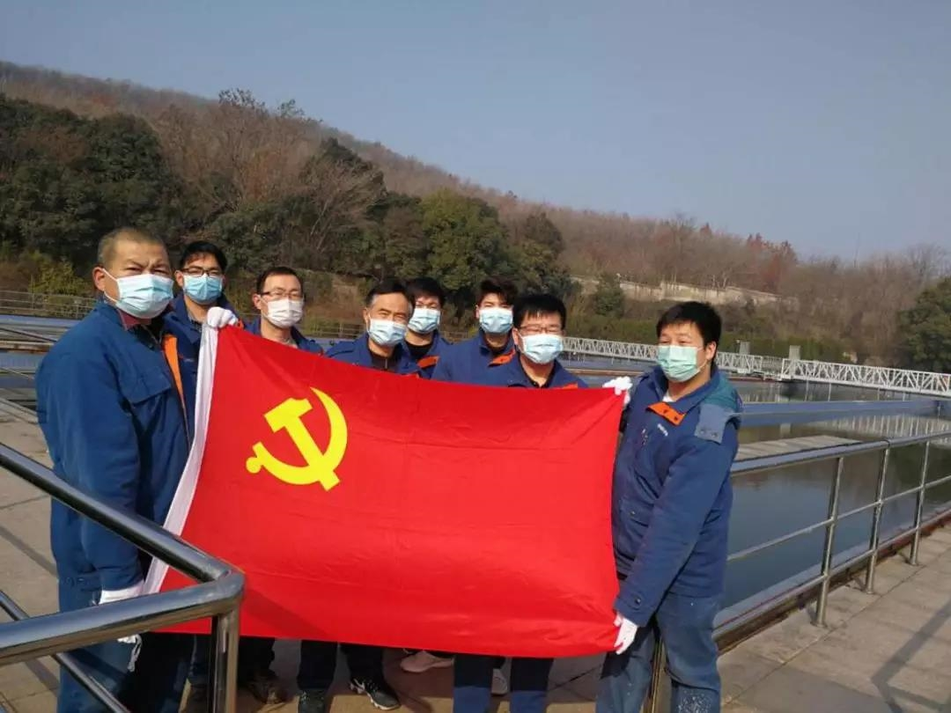
今天是2020年3月24日，请同学们一定记住这个难忘的日子，这是我们在中华民族经历又一次大考之后，我们走进校园，实现人生梦想的日子；这是我们居家近60天，走出家门，面向大自然，高呼“我要飞翔”的日子。同学们，当我们静心深思时，深感这美好的日子真的来之不易，因此，我们要倍加珍惜。
通过这次疫情防控阻击战战、人民战争，我们看到了什么？想到了什么？今后应该怎么做？这次疫情让我们看到了什么？

Slide 4
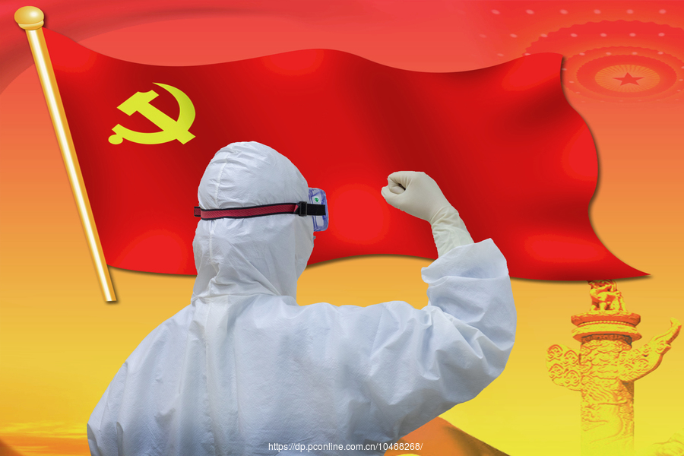
一、看到了党的领导核心。
1921年7月，伟大的中国共产党于上海石库门诞生，在南湖红船起航。近百年来，中国共产党领导中国人民，在中国革命和建设中，充分体现了其开天辟地、敢为人先的首创精神；坚定理想、百折不挠的奋斗精神；立党为公、忠诚为民的奉献精神。历史和现实反复证明，历经磨难的中华民族只有在中国共产党的领导下才能不断取得胜利。这也是我们战胜此次疫情的制胜法宝。

Slide 5
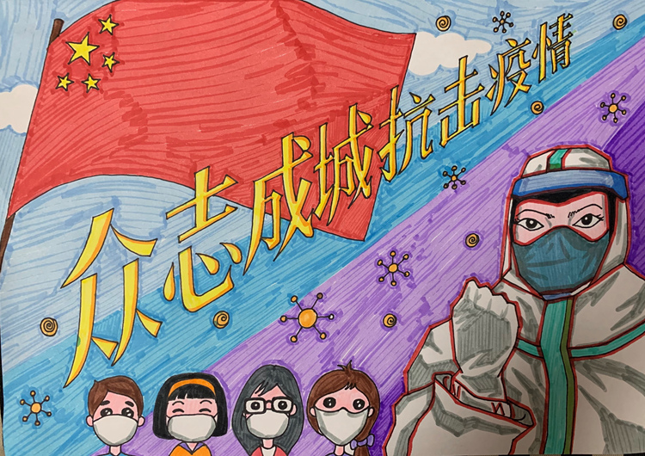
二、看到了政府执政的能力。
我国累计确诊新冠肺炎患者超过8万人，病故2000多人，疫情严重情况已超2003年的SARS。在党中央、国务院的坚强领导和全国人民的艰苦努力下，处在战“疫”一线的中国，在此次疫情中充分展示了大国的担当，当前中国的应对措施得到国际社会的高度赞誉。
大国担当首先体现在湖北省对人员外流实施全面严格管控的决定。的省会武汉是“九省通衢”，一旦对人员外流实施全面严格管控，对社会经济的影响可想而知。然而，在当时严峻的形势下，隔离是最有效的防控方法，它可以防止病原体扩散传播，将疫情控制在更小的范围内。这个为了公共利益毅然作出的抉择，当地民众承受的心理压力和生活不便可想而知。湖北省以这样的方式担负起沉甸甸的责任，不禁让人肃然起敬。

Slide 6
大国担当其次体现在及时向外界通报疫情。信息的及时沟通让国际社会了解疫情的状况，做好防控准备，让世界感谢中国！
大国担当更体现在与国际社会分享中国学术界对病毒研究的成果，并将之与国际社会分享。
大国担当还体现在中国全力以赴做好疫情防控的同时，统筹推进经济社会发展。根据对国内外形势的科学研判，党中央适时作出有序复工复产的部署，也是承担大国责任的重要表现。
大国担当同时体现在中国对医疗卫生系统较弱国家提供的支持。愿意向其他出现疫情扩散的国家和地区提供力所能及的援助，这是负责任的大国应有的姿态。用中国智慧，向世界奉献中国方案，

Slide 7
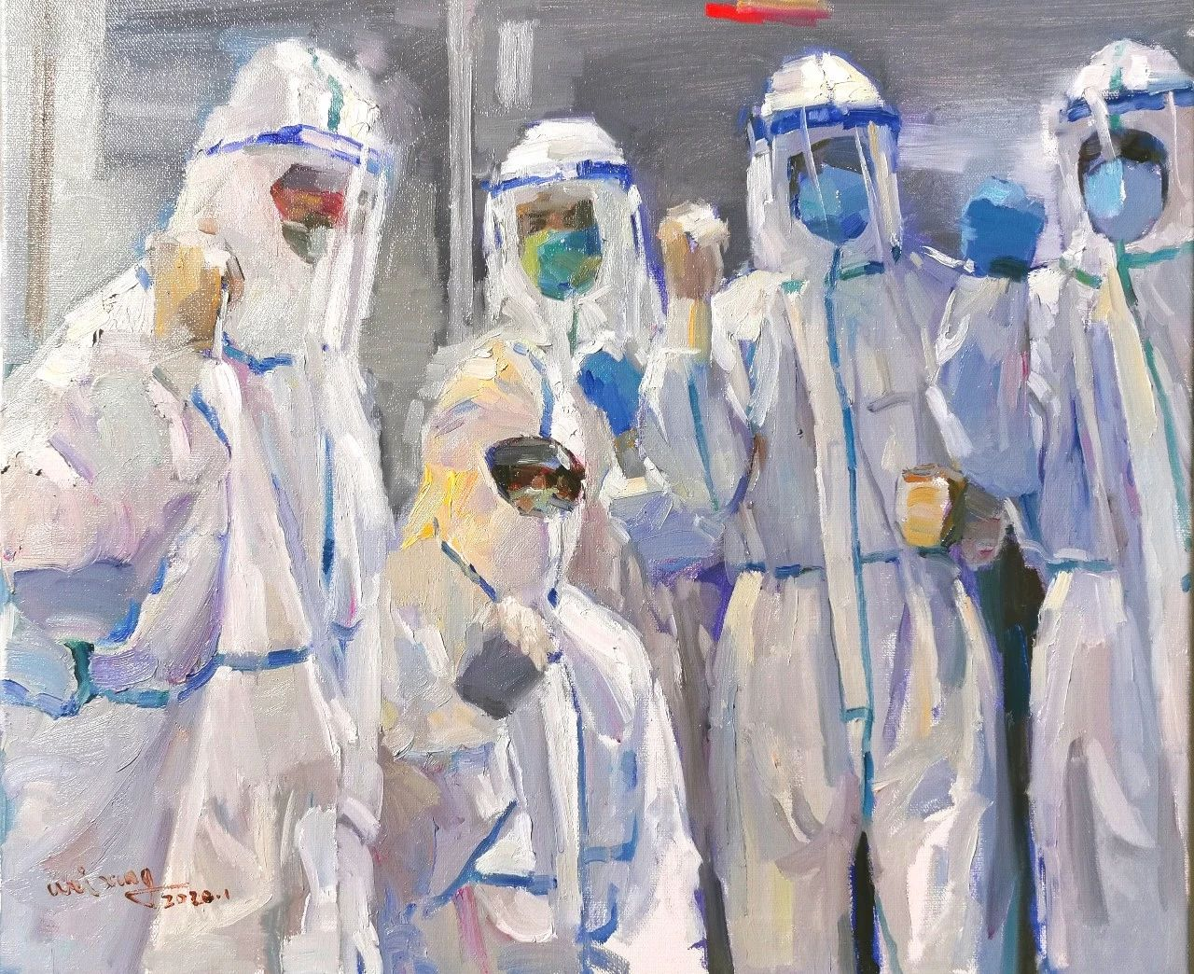
在此次新冠肺炎疫情面前，再次印证了人类是同呼吸、共命运、休戚与共的命运共同体。在抗击疫情中，中国政府的积极担当，中国人民的艰辛付出、团结一致，是为阻止疫情大规模蔓延作出的巨大牺牲，这也是对国际社会作出的巨大贡献。团结全球力量预防和控制疫情，我们必将赢得这场战“疫”的最终胜利。

Slide 8
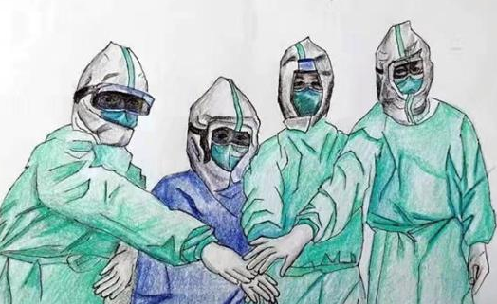
三、看到了强大的综合国力；看到了全国人民的大团结；看到了十四亿人令行禁止；看到了广泛的爱国热情；看到了雷厉风行的军警；看到了不惧危险的群体英雄；看到了一个战无不胜的民族。 2020年的疫情防控战，是建国以来新中国经历的一次规模最大的一次战役，战地面积960万平方公里，参战人数14亿之众。这场战役，有中国共产党的英明领导下，举全国之力，一定能取得这场战“疫”的最终胜利。

Slide 9
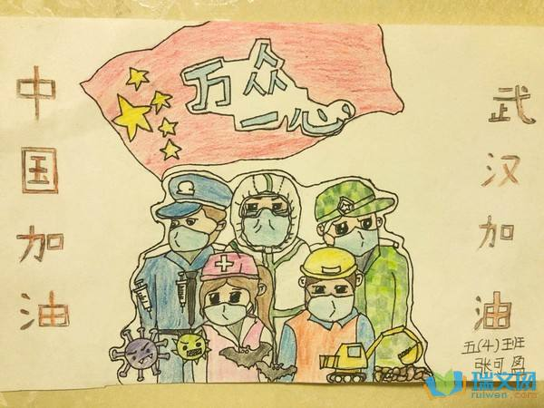
在此次防疫战中，武汉人民识大体、顾大局，不畏艰险、顽强不屈，自觉服从疫情防控大局需要，主动投身疫情防控斗争，作出了重大贡献，让全国全世界看到了武汉人民的坚韧不拔、高风亮节。正是因为有了武汉人民的牺牲和奉献，有了武汉人民的坚持和努力，才有了今天疫情防控的积极向好态势。武汉人民用自己的实际行动，展现了中国力量、中国精神，彰显了中华民族同舟共济、守望相助的家国情怀。武汉不愧为英雄的城市，武汉人民不愧为英雄的人民，必将通过打赢这次抗击新冠肺炎疫情斗争再次被载入史册！全党全国各族人民都为他（她）们而感动、而赞叹！

Slide 10
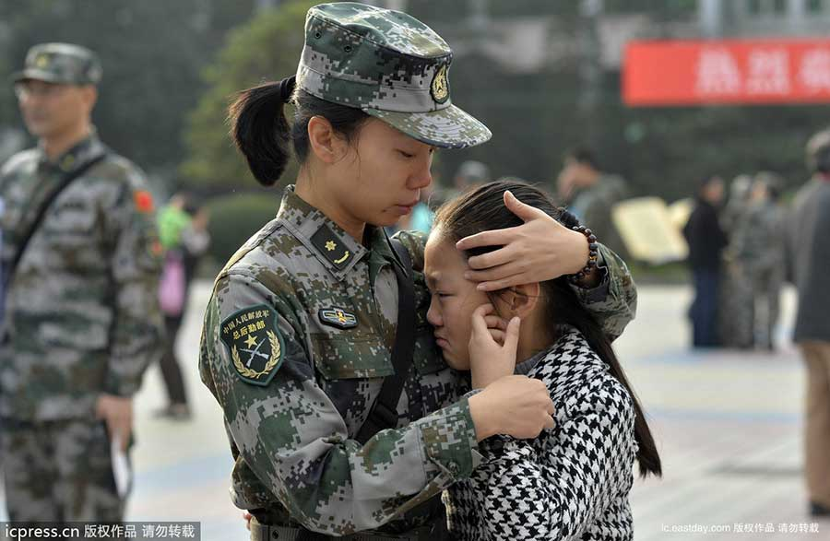
包括军队在内的广大医务工作者发扬特别能吃苦、特别能战斗的精神，义无反顾奔赴湖北和武汉，毫无畏惧投入防控救治工作，日夜奋战，舍生忘死，不负重托，不辱使命，同时间赛跑，与病魔较量，为武汉疫情防控工作作出了重要贡献。他（她）们坚韧不拔、顽强拼搏、无私奉献，展现了医者仁心的崇高精神，展现了新时代医务工作者的良好形象，感动了中国，感动了世界。军队医务人员牢记我军宗旨，召之即来，来之能战，战之能胜，为党旗、军旗增添了光彩。沧海横流，方显英雄本色。他（她）们真正做到了救死扶伤、大爱无疆。她（他）是光明的使者、希望的使者，是最美的天使，是真正的英雄！是新时代最可爱的人！

Slide 11
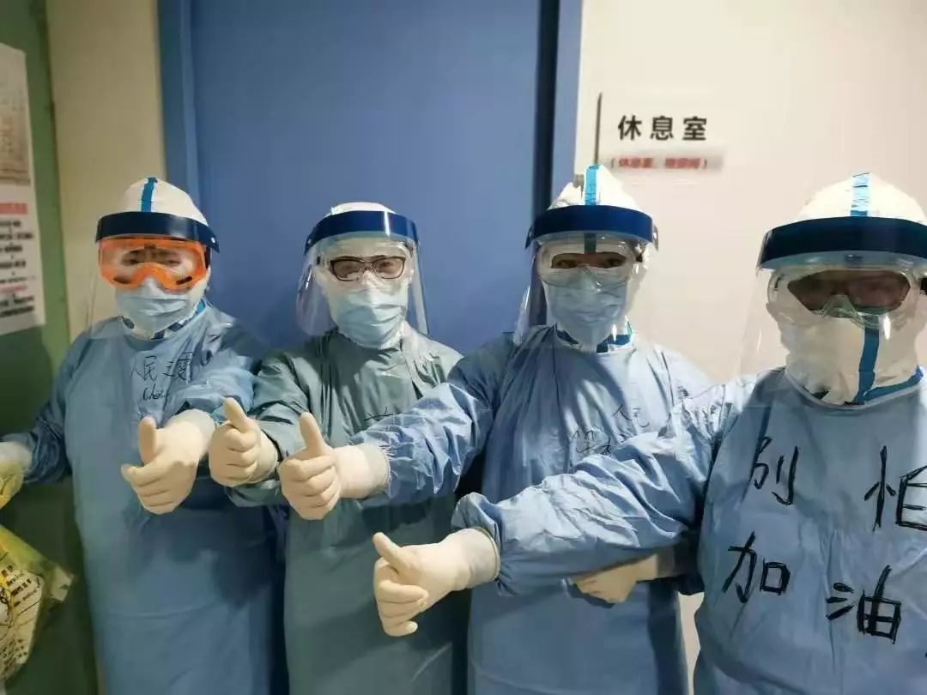
面对这场来势凶猛的疫情，广大青年响应党的号召，挺身而出，冲锋在前，在火线上激扬青春力量，以行动书写青春篇章。在抗击疫情一线，4.2万多名驰援湖北的医护人员中，有1.2万多名是“90后”，其中相当一部分是“95后”甚至“00后”。不仅是医护人员，党员干部、公安民警、社区工作者、新闻工作者、志愿者以及方方面面的抗疫一线奋斗者中，也有很多是“90后”，他们成为这个战场上披坚执锐、英勇奋战的生力军。关键时刻、危难关头，“90后”青年不畏艰险繁难、不计生死得失，坚守各自岗位、认真履职尽责，为疫情防控斗争作出重要贡献。他们不愧为新时代的中国青年！不愧为最积极、最有生气的力量！

Slide 12
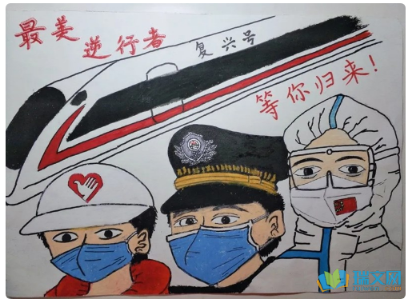
正如一位大学生志愿者感慨的那样：“抗击疫情是我们最好的成长礼。”也正如有人为他们点赞的那样：“昨天父母眼中的孩子，今天已然成为新时代共和国的脊梁，成为我们国家的骄傲和希望！”
“青年一代有理想、有本领、有担当，国家就有前途，民族就有希望。”现在，青春是用来奋斗的；将来，青春是用来回忆的。只有经历了激情奋斗的青春，只有努力为人民服务的青春，只有在党和人民最需要的地方绽放绚丽之花的青春，才会留下充实、温暖、持久、无悔的青春记忆。历史也将见证，以抗疫一线“90后”为代表的这一代中国青年，必将成为能够担当民族复兴大任的时代新人！

Slide 13
四、看到了势不可挡的中华复兴
尊敬的各位老师，亲爱的同学们：
中国梦的本质是国家富强、民族振兴、人民幸福。经过鸦片战争以来180年持续奋斗，中华民族伟大复兴展现出光明前景。现在，我们比历史上任何时期都更接近中华民族伟大复兴的目标，比历史上任何时期都更有信心、有能力实现这个目标。同时，习近平总书记一再告诫全党牢记落后就要挨打，发展才能自强，道路决定命运，要把蓝图变为现实，还有很长的路要走，需要我们付出长期艰苦的努力。正是以此为基础，习近平总书记从每个人都有理想和追求，都有自己的梦想出发，上升至国家民族层面，首次提出了中国梦概念，并指出，实现中华民族伟大复兴，就是中华民族近代以来最伟大的梦想。这个梦想凝聚了几代中国人的夙愿，体现了中华民族和中国人民的整体利益，是每一个中华儿女的共同期盼。

Slide 14
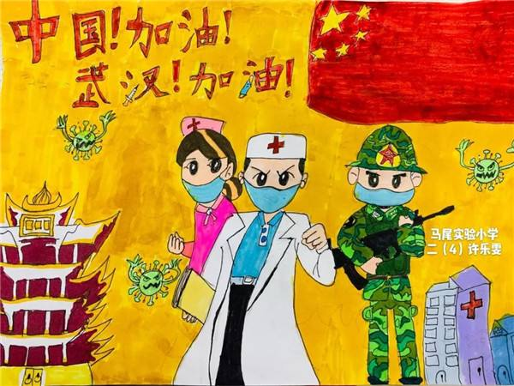
经过这次战“疫”的又一次考验，中国共产党是一个“把人民群众生命安全和身体健康放在第一位。”“紧紧依靠人民群众坚决打赢疫情防控阻击战。”“确保人民群众生命安全和身体健康，是我们党治国理政的一项重大任务。” 的伟大政党；经过这次战“疫”，充分证明了在中国共产党的领导下，“没有任何力量能够阻挡中国人民和中华民族的前进步伐。”，实现中华民族伟大复兴的中国梦一定能够实现，这是人民至上的坚定宣示。

Slide 15
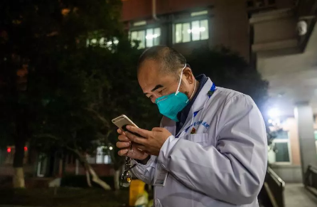
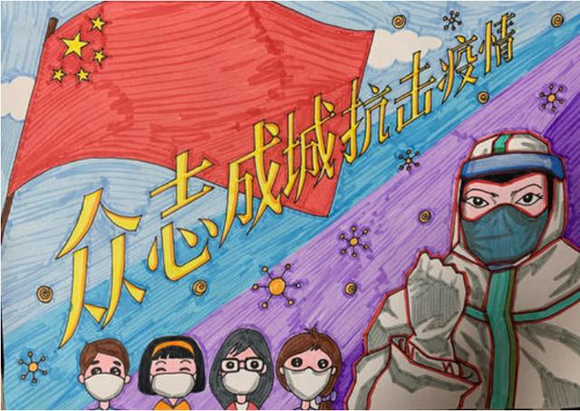
据人民日报报道，武汉市金银潭医院院长张定宇，自己身患绝症、妻子被感染，他在抗击疫情最前线奋战30余天。可歌可泣！

Slide 16
亲爱的同学们：
《少年中国说》是梁启超先生于一百二十年（1900年）前写下的散文，其中少年强则国强的句子我们耳熟能详，他通过这篇文章表达对少年勇于改革精神的赞扬，鼓励人们肩负起建设少年中国的重任，表达了要求祖国繁荣富强的愿望和积极进取的精神。
古往今来，少年一直被寄托以民族发展与未来的希望，而作为当代的大学生的我们更要肩负责任，担当使命。今年的寒假，我们面临了新冠肺炎的疫情，可以说一起见证了一段历史的发生，作为新时代中学生的我们又要面临怎样的责任与担当呢？

Slide 17
疫情每天都在变化，我们闲赋在家的安逸得益于千千万万奋斗在一线的工作人员和志愿者。查阅新闻，了解到这些在战疫前线的00后，他们有的也是还在校的大学生，有康复后的献血者，有在海外筹措和捐赠物资的留学生，有参与各个一线的志愿者……每一代人在年轻的时候都被说成垮掉的一代，但是无数渺小的我们还在勤勤勉勉的努力与奋斗着。
在特殊的时期里，大多数的我们还是安心宅家，以这种方式做最简单，最基本的贡献。同样在家里，各地纷纷有大学生线上志愿家教的活动，比如在江苏，相应江苏共青团发起的"最美逆行者子女守护计划"，28所高校3736名大学生志愿者组成"最强家教团"，为1280名孩子提供公益家教。与此同时，翻阅微博，还有许多这样的大学生志愿者们以各种形式响应号召，用最安全的方式贡献自己的力量。

Slide 18
当前的我们，能做的并不多，但是是万千力量中最坚固的基础，我们安心在校学习，不聚集，面对纷繁的消息，不信谣、不传谣，是对这个社会正常运转的最大支持。许多同学在疫情开始的时候就透过发达的网络及时了解疫情，并同时向消息相对滞后的家人科普转达，这也是我们所应当做，并值得表扬的。与此同时，尽管当下的我们还在校求学，但在未来，你们会步出社会，成为这个社会、这个国家运转中的一环。当下的我们，应当努力学习知识，增强“四个意识”、 坚定“四个自信”、做到“两个维护”，不断奋斗，为未来的能为国家做出更大贡献打下坚实的基础。

Slide 19
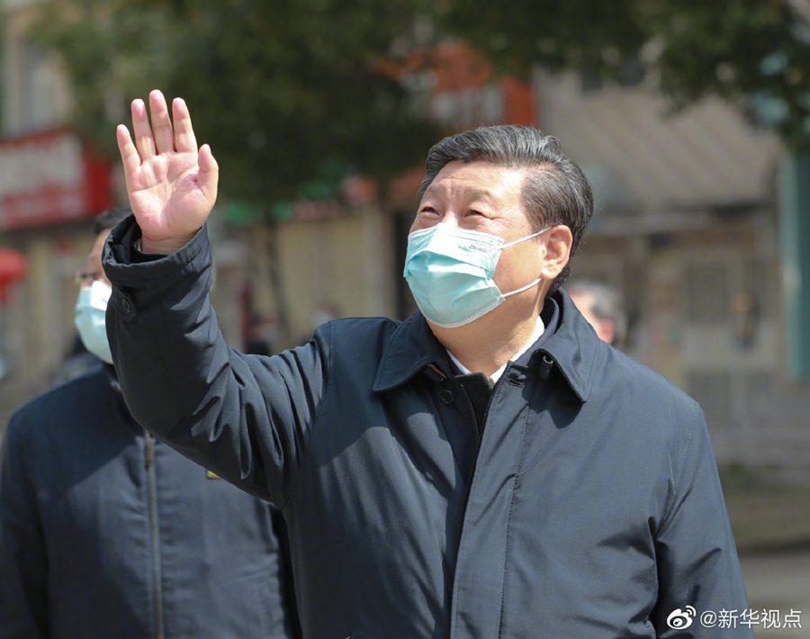
中华民族历史上经历过很多磨难，但从来没
有被压垮过，而是愈挫愈勇，不断在磨难中成长、从磨难中奋起。
——习近平

Slide 20
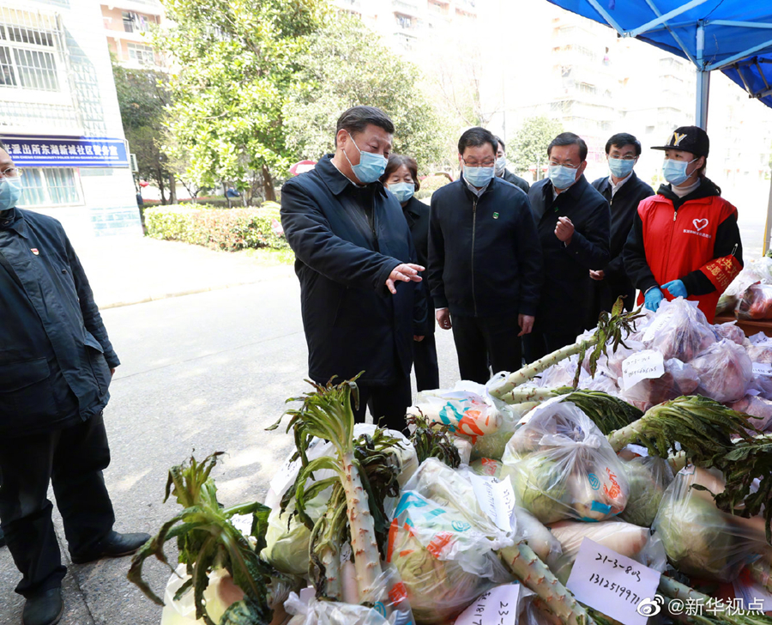
面对来势汹汹的疫情，习总书记亲自指挥、亲自部署，这让我们有了‘主心骨’，我们奋战在抗击疫情的战场上，更有了消灭‘敌人’的信心和勇气。
武汉加油！湖北加油！中国加油！

